Slide 1
Мы не забудем подвиг тех, кто сражался за мирное небо
Альбом участника Великой отечественной войны

Slide 2
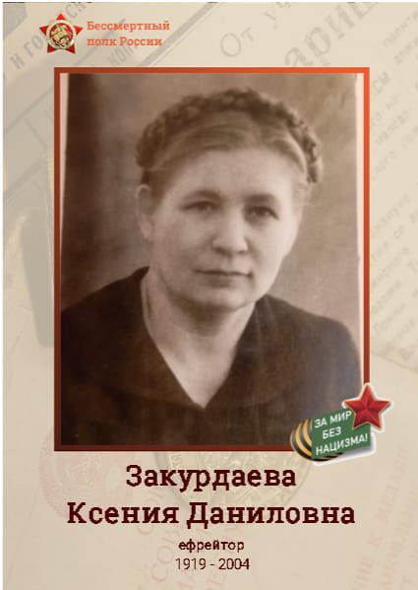
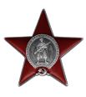
Награды героя
Медаль
«За боевые заслуги»
1943г.
Медаль
«За отвагу»
1944г.
Орден Красной Звезды
1945г.

Slide 3
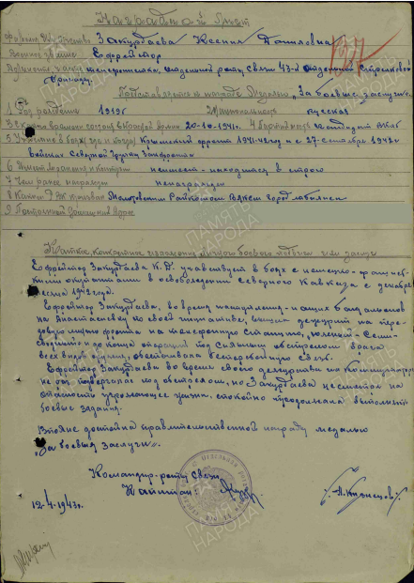
1943-Награждение: Медаль «за боевые заслги»
Наградной лист

Slide 4
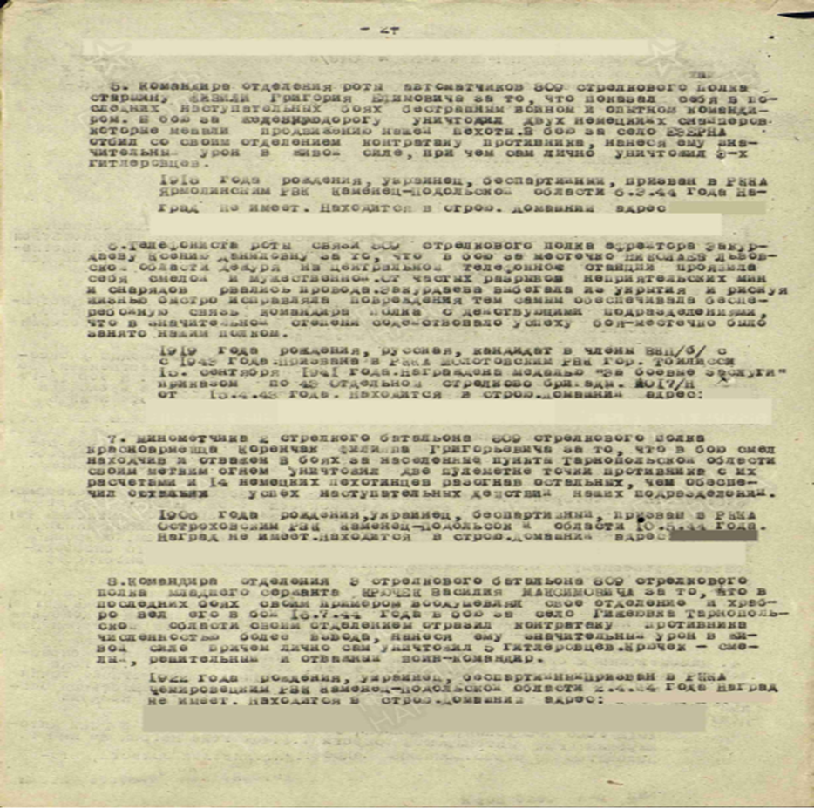
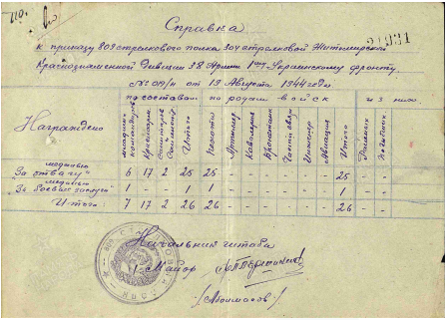
1944 — Награждение: Медаль «За отвагу»

Slide 5
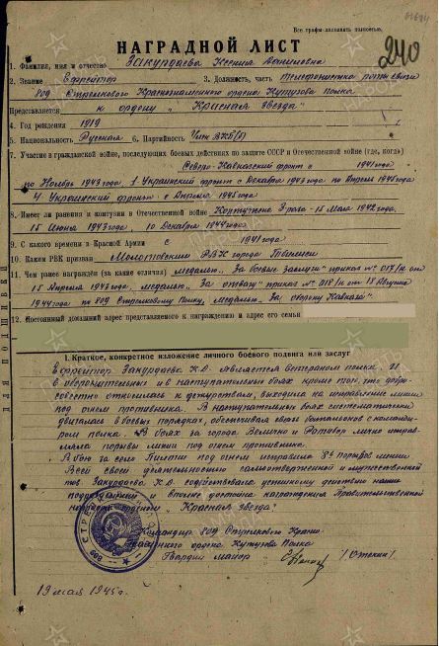
1945 — Награждение: Орден Красной Звезды

